Slide 1
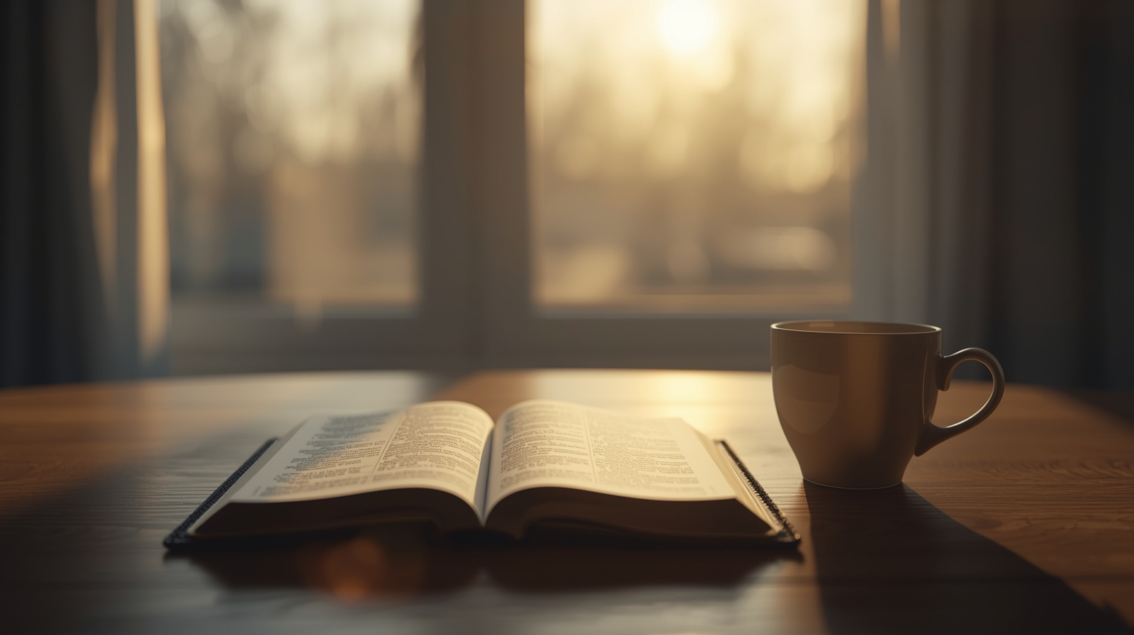
QUIET TIME ( शांत समय )

Slide 2
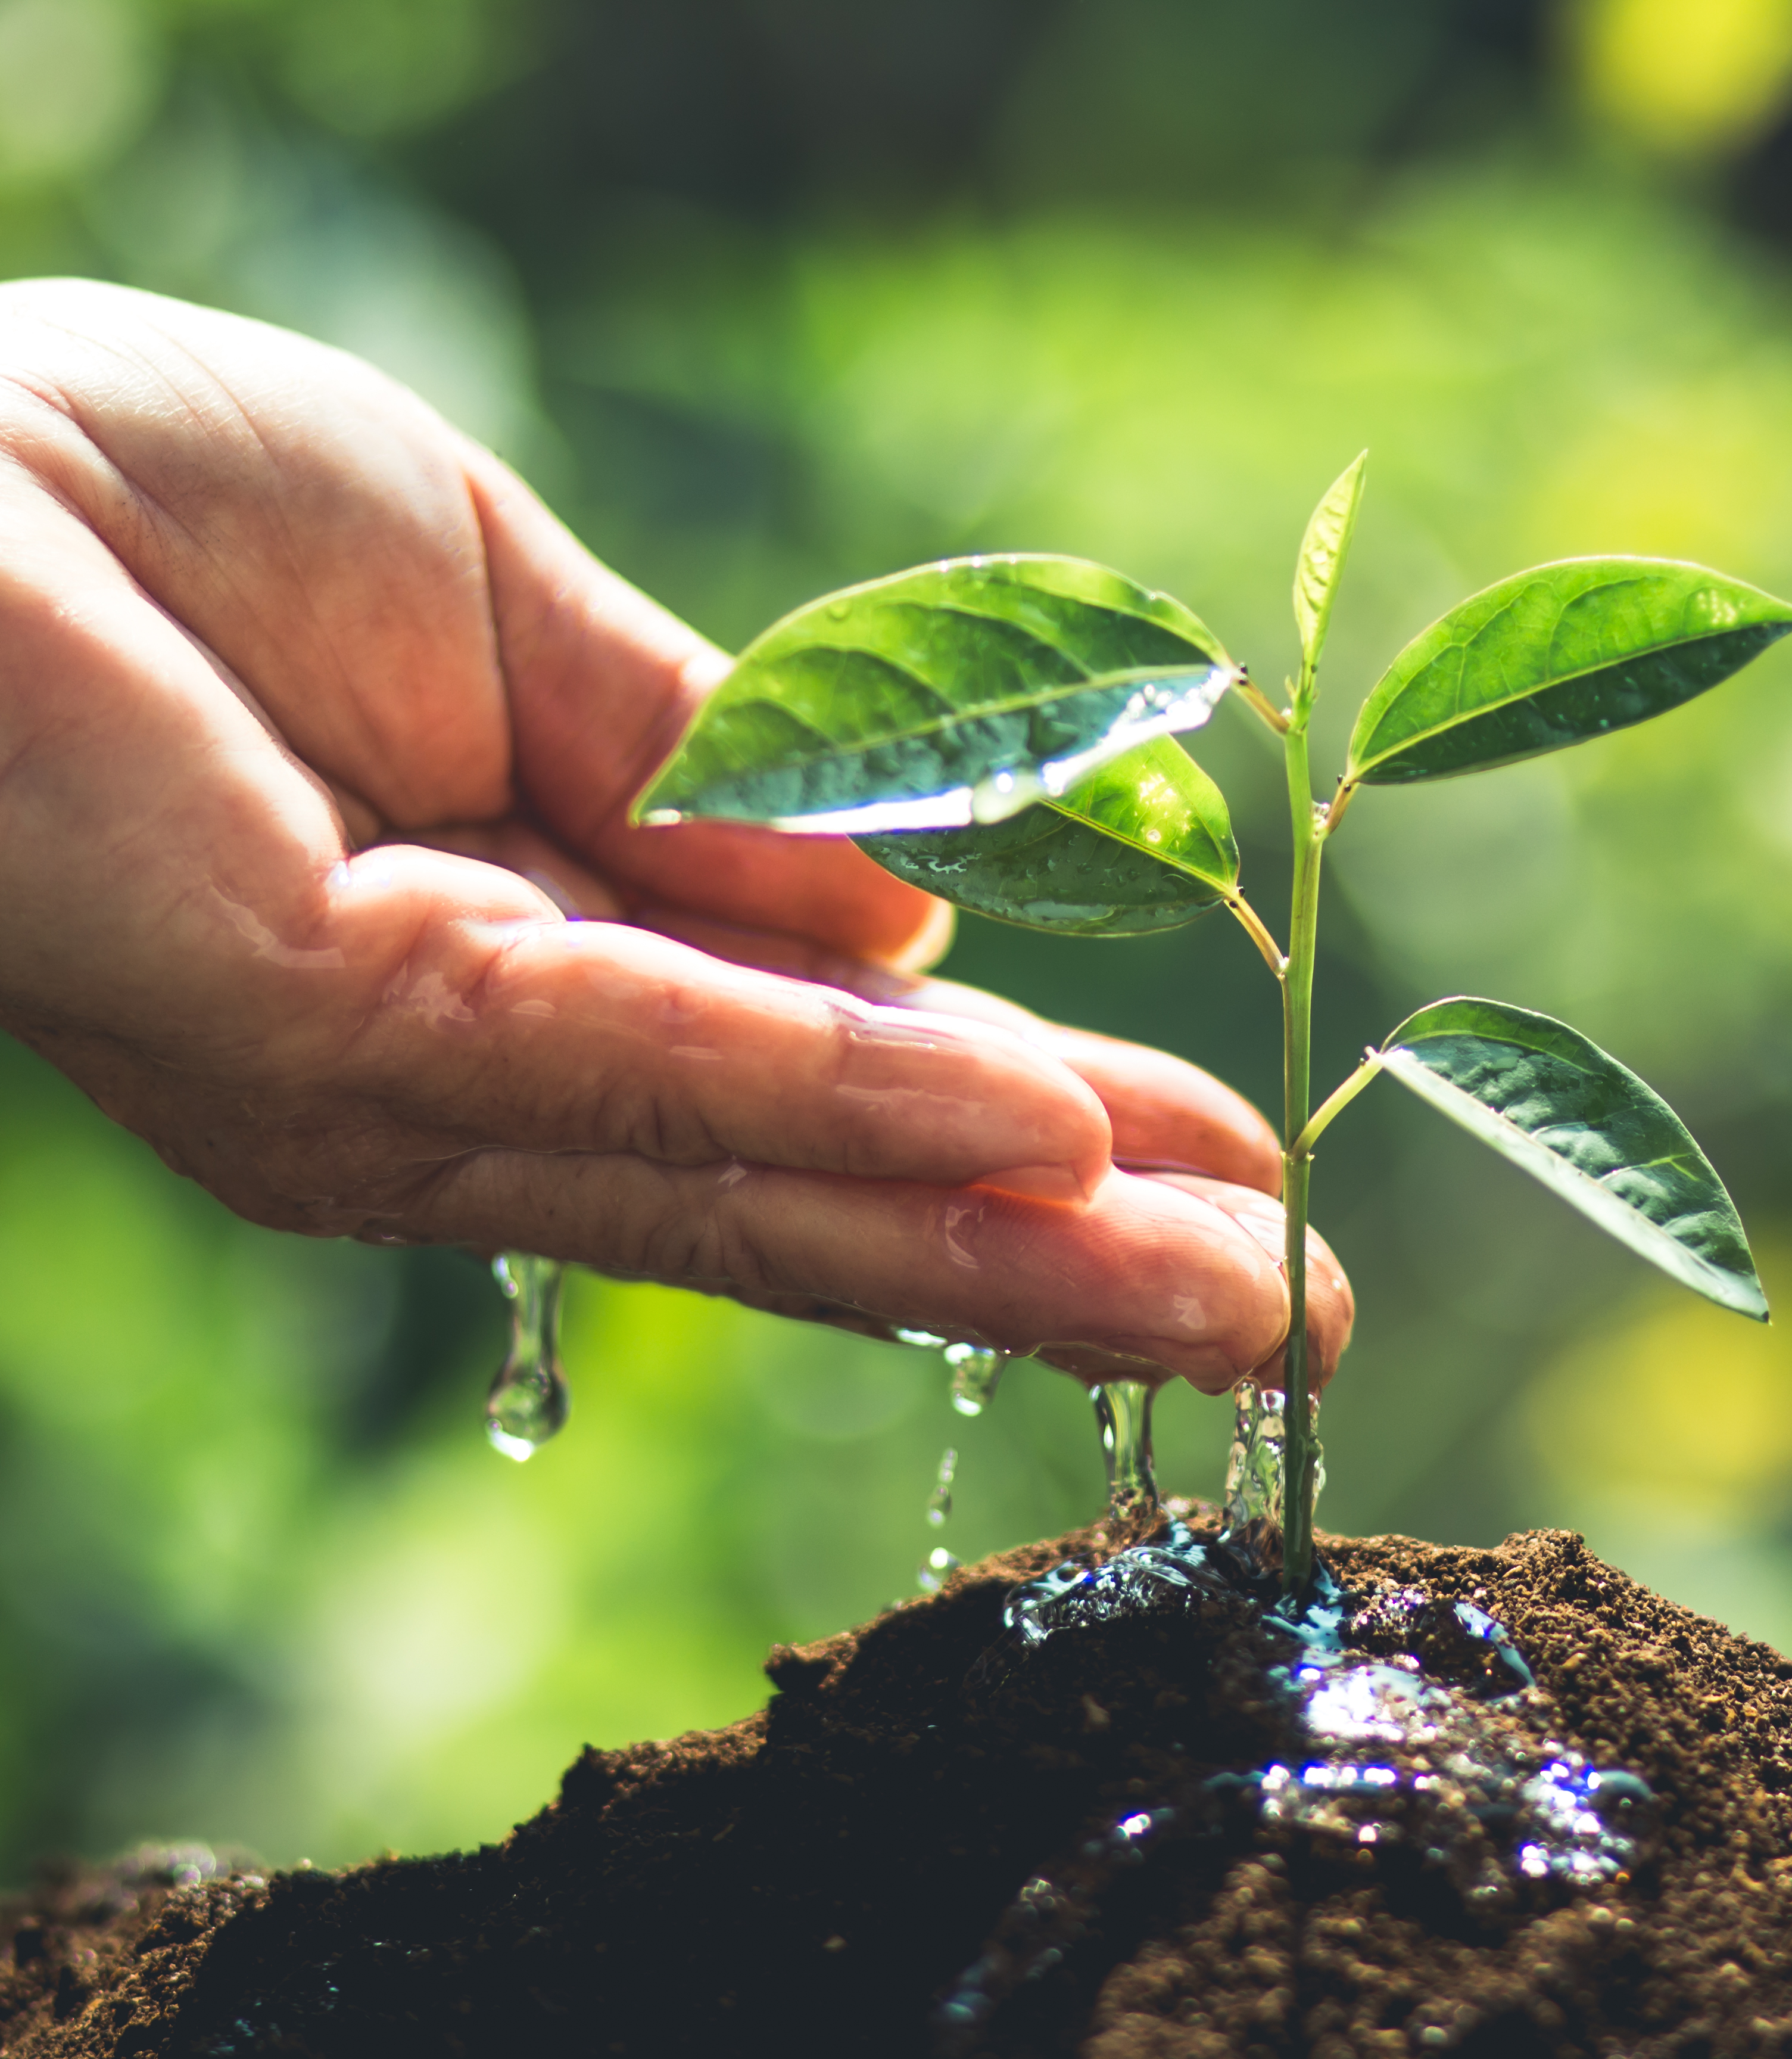
उदाहरण:
जैसे एक पौधे को बढ़ने के लिए पानी, हवा और धूप की आवश्यकता होती है, वैसे ही एक विश्वासी को आत्मिक रूप से बढ़ने के लिए प्रतिदिन शांत समय की आवश्यकता होती है।

Slide 3
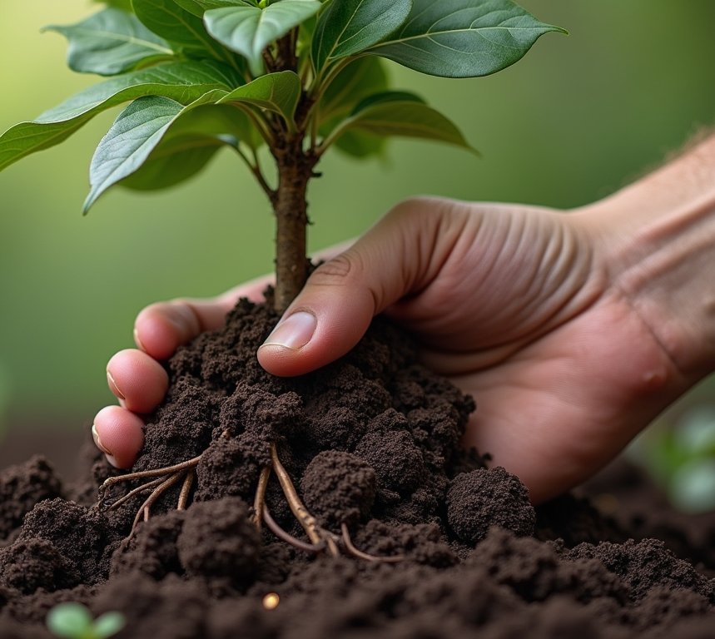
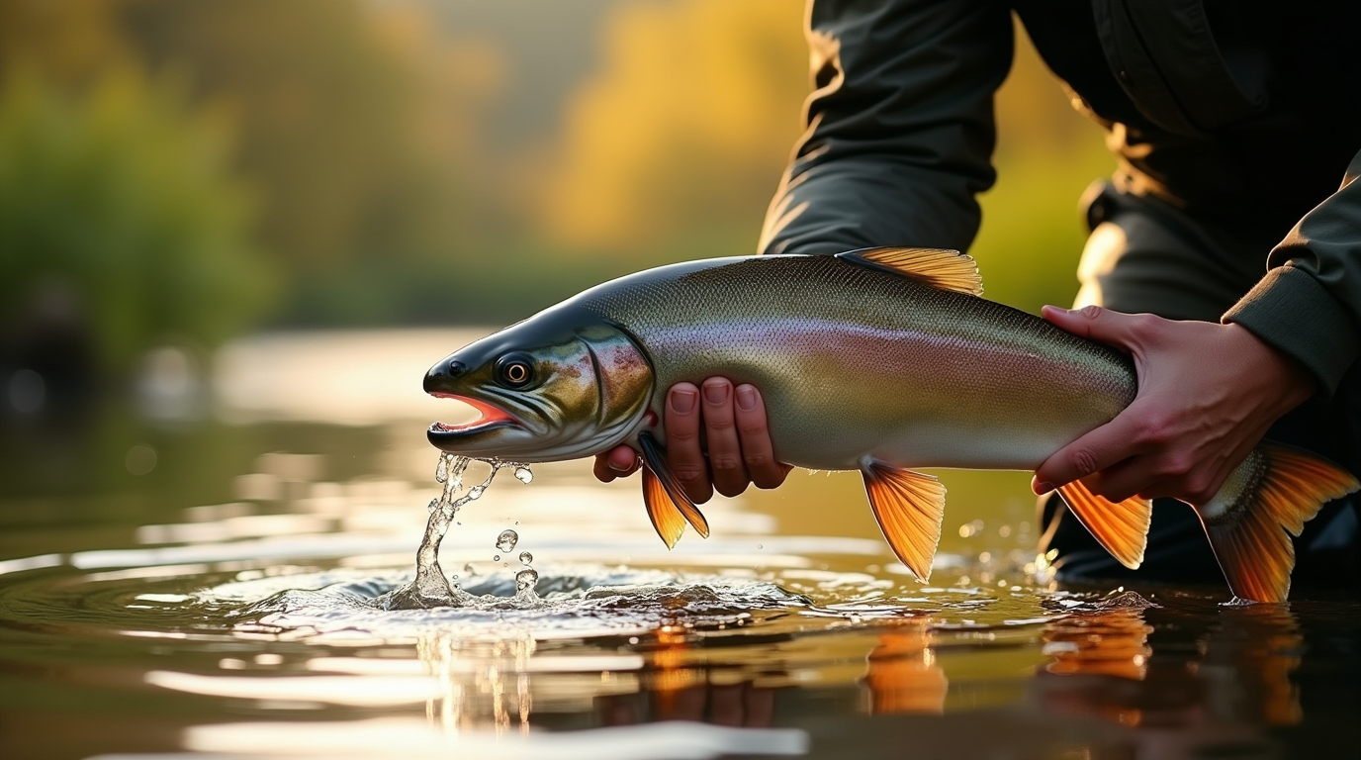
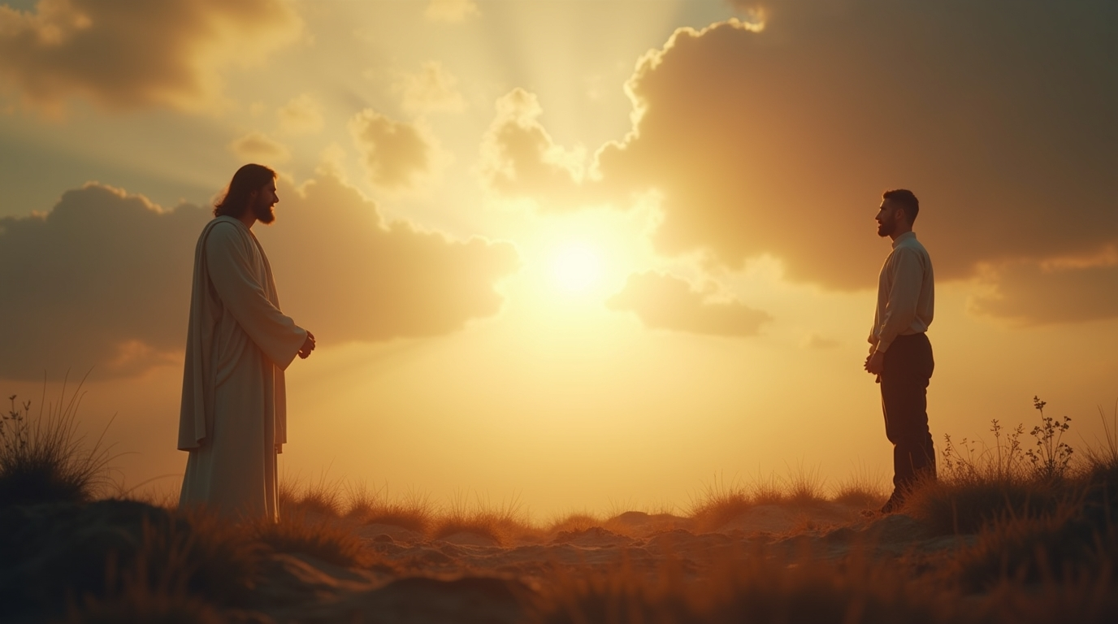
उदाहरण:
पेड़-मिट्टी,
मछली- जल,
मनुष्य- परमेश्व

Slide 4

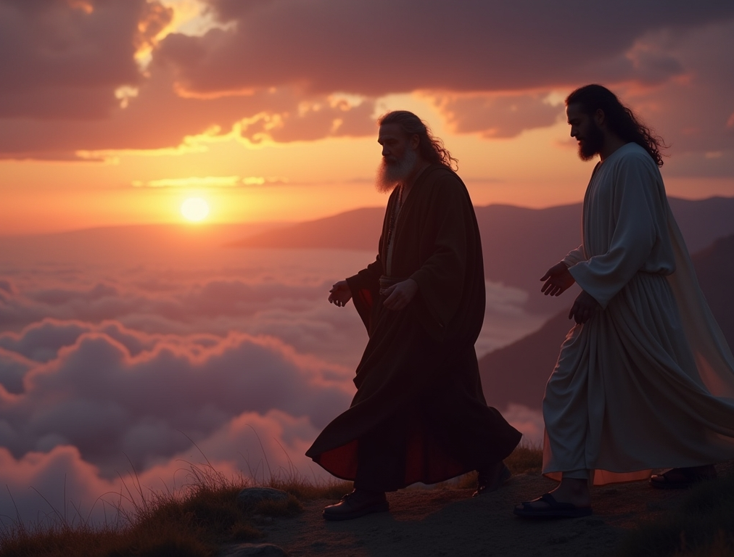
नूह
उत्पत्ति 6:9
…नूह धर्मी पुरूष और अपने समय के लोगों में खरा था, और नूह परमेश्वर ही के साथ साथ चलता रहा।

Slide 5
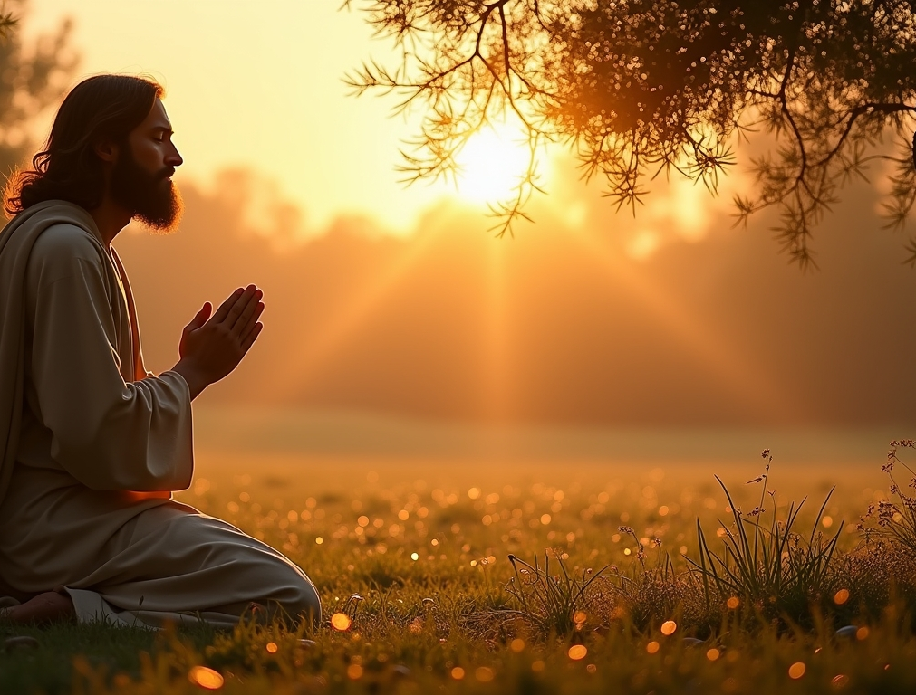
सुबह का समय सबसे उत्तम है
यीशु (मरकुस 1:35)

Slide 6
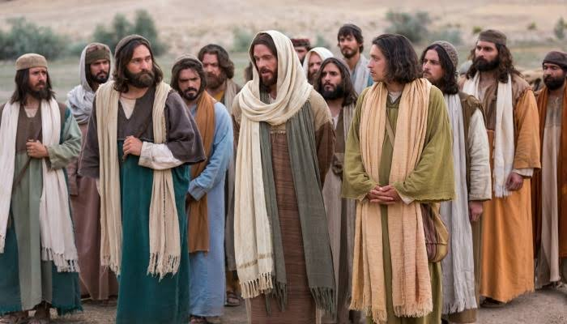
शांत समय की आवश्यकता
परमेश्वर हमें चुनने का
मुख्य उद्देश्य।
मरकुस 3:14
तब उस ने बारह पुरूषों को नियुक्त किया, कि वे उसके साथ साथ रहें,…

Slide 7
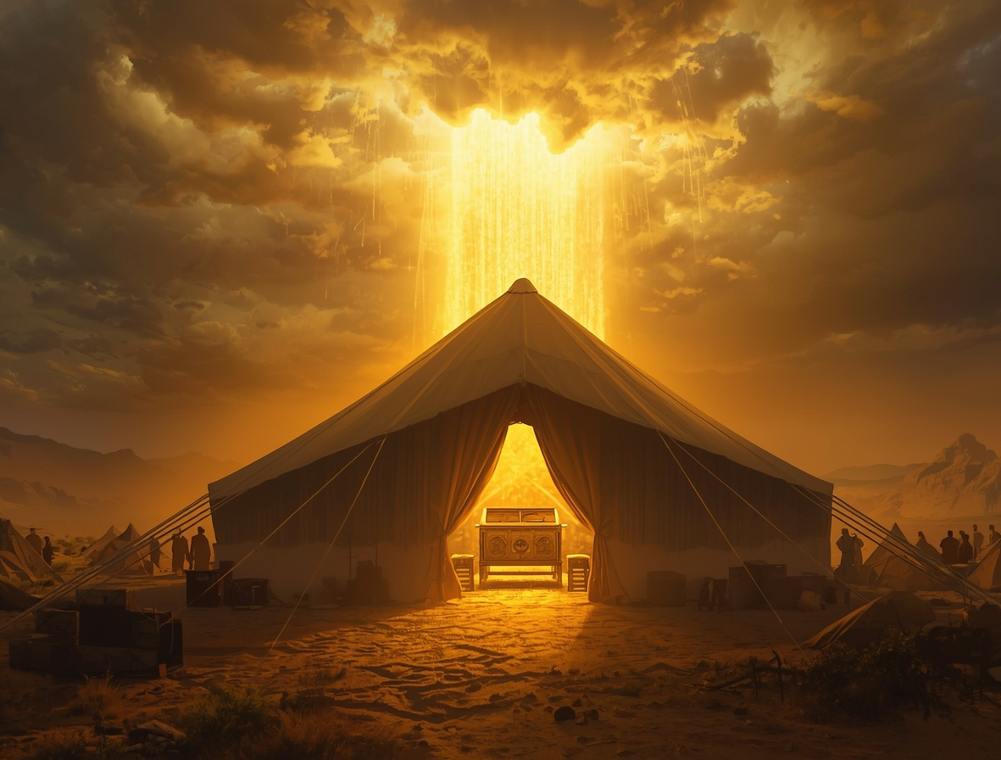
यह परमेश्वर की इच्छा है।
निर्गमन 25:8
और वे मेरे लिये एक पवित्रस्थान बनाए, कि मैं उनके बीच निवास करूं।

Slide 8
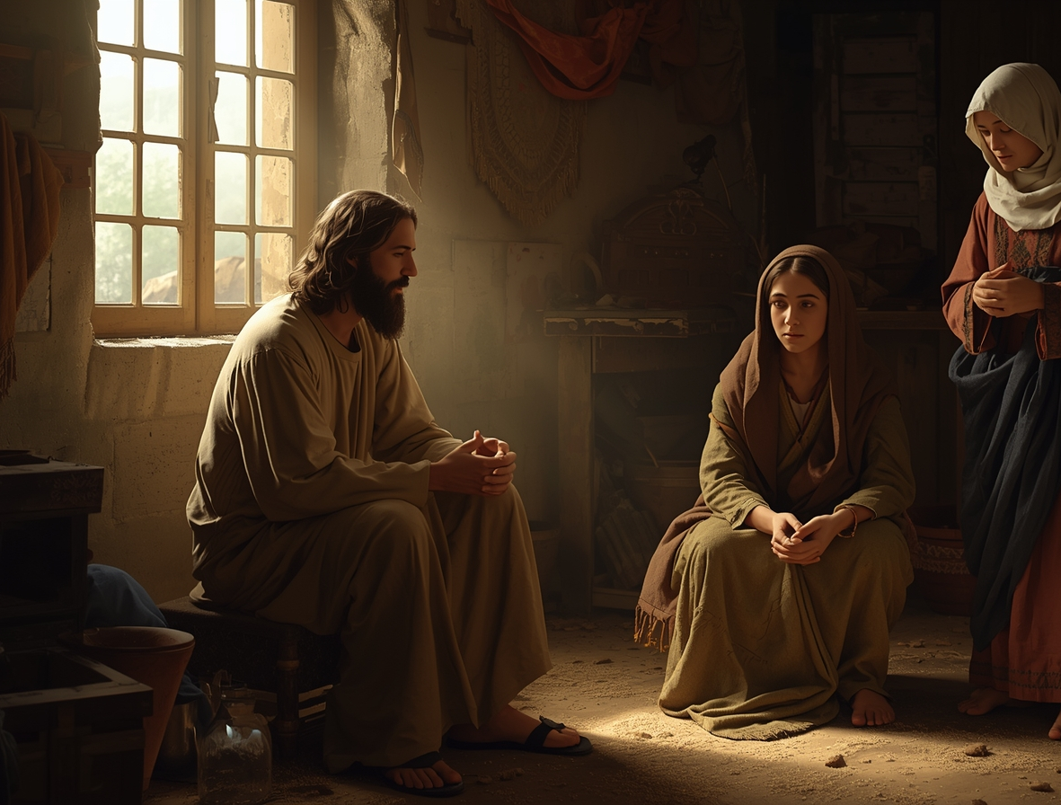
यह आवश्यक और
उत्तम भाग है।
लूका 10:42
परन्तु एक बात अवश्य है, और उस उत्तम भाग को मरियम ने चुन लिया है:…

Slide 9
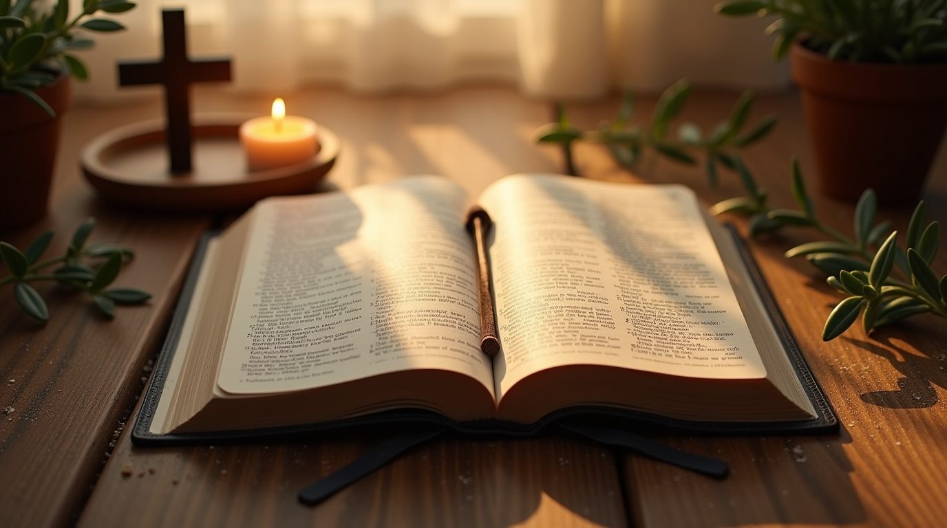
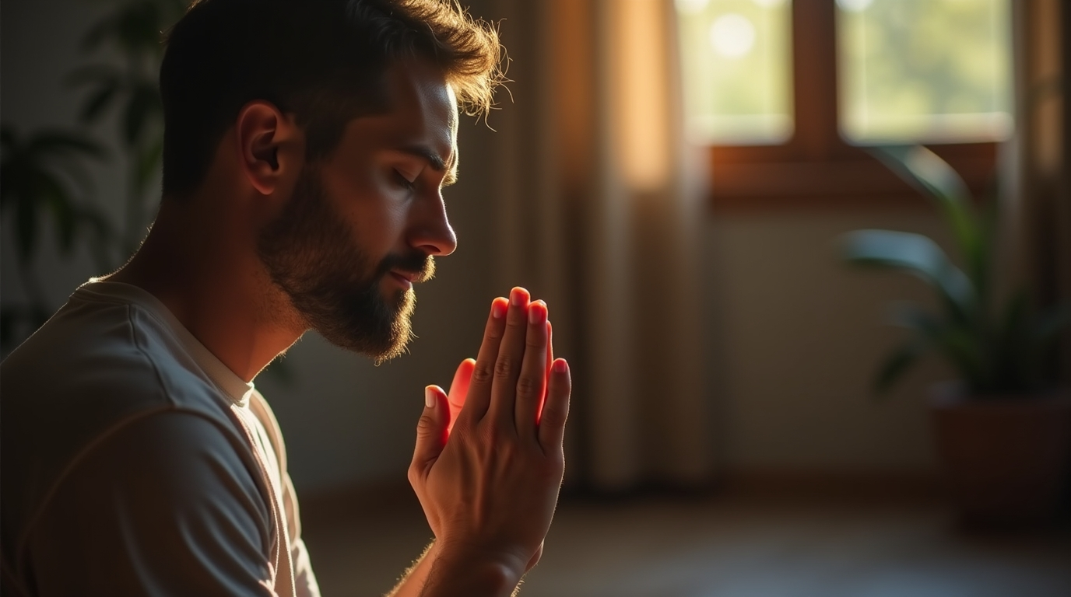
शांत समय के दो पहलू (Dimensions)

Slide 10
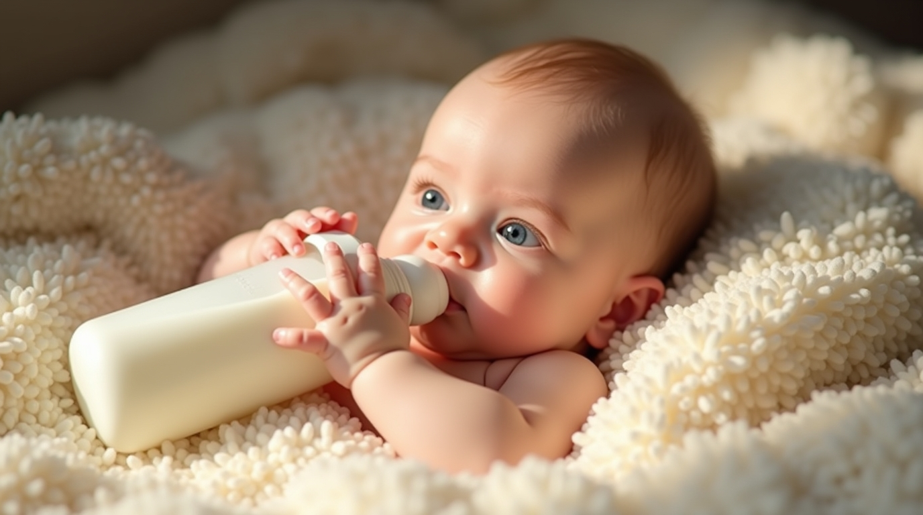
परमेश्वर का वचन हमारा आत्मिक भोजन I
1 पतरस 2:2
नये जन्मे हुए बच्चों की नाईं निर्मल आत्मिक दूध की लालसा करो, ताकि उसके द्वारा उद्धार पाने के लिये बढ़ते जाओ।

Slide 11
1. क्या कोई पाप है जिसे मुझे छोड़ना है?
2. क्या कोई आज्ञा है जिसे मानना है?
3. क्या कोई चेतावनी है जिसे ध्यान रखना है?
4. क्या कोई उदाहरण है जिसे अपनाना है?
5. क्या कोई प्रतिज्ञा है जिसे ग्रहण करना है?
6. परमेश्वर के प्रति कोई ज़िम्मेदारी है?
7. मनुष्य के प्रति कोई ज़िम्मेदारी है?
नया नियम से शुरू करें,
एक अध्याय दो बार पढ़ें,
इन सवाल के उत्तर ढूंढें

Slide 12
यह हमें सिद्धता की ओर ले जाता है।
2 तीमुथियुस 3:16,17
16 .हर एक पवित्रशास्त्र परमेश्वर की प्रेरणा से रचा गया है और उपदेश,
और समझाने,और सुधारने, और धर्म की शिक्षा के लिये लाभदायक है।
17 .ताकि परमेश्वर का जन सिद्ध बने, और हर एक भले काम के लिये तत्पर हो
जाए॥
उदाहरण – बिरीया के लोग (प्रेरितों के काम 17:10,11)

Slide 13
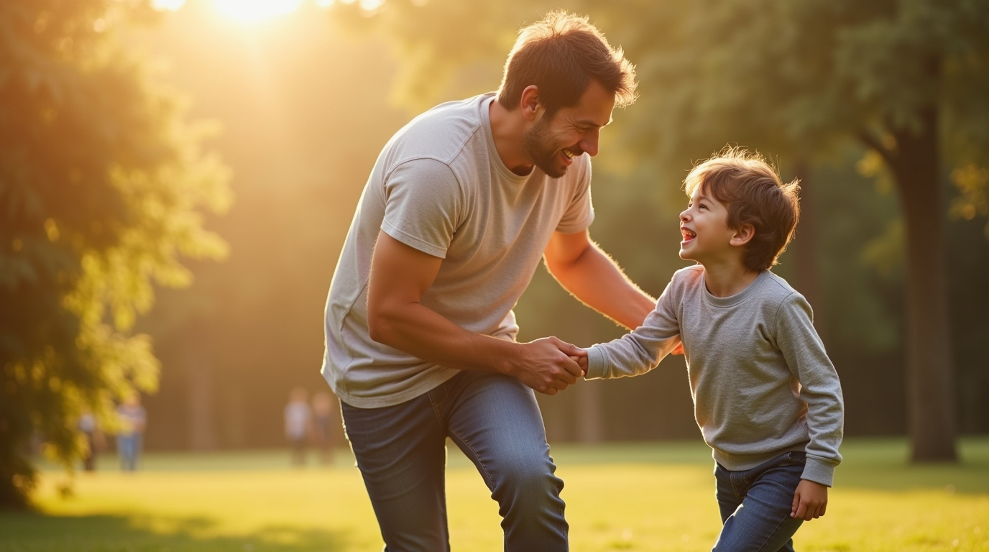
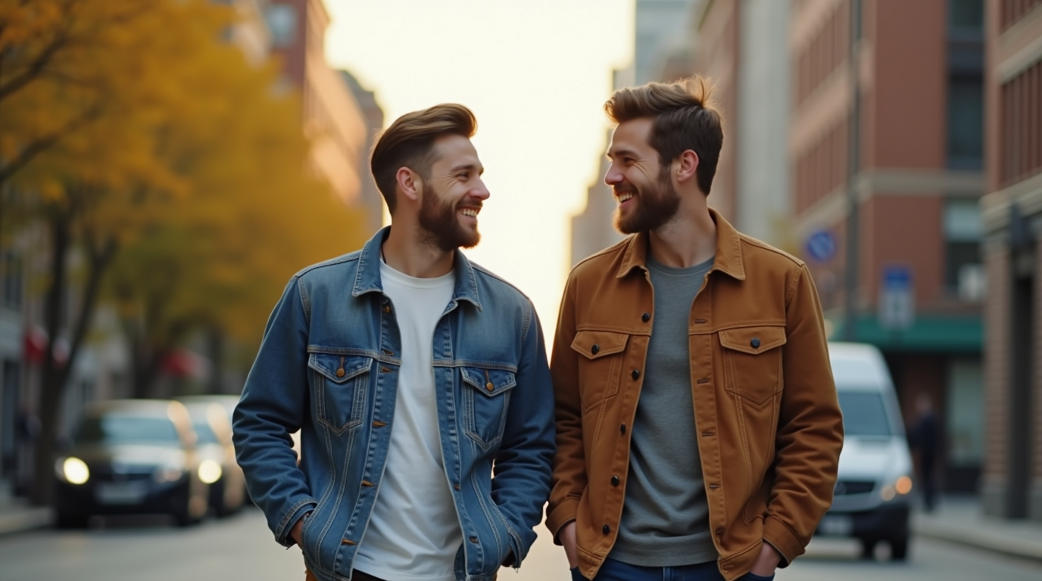
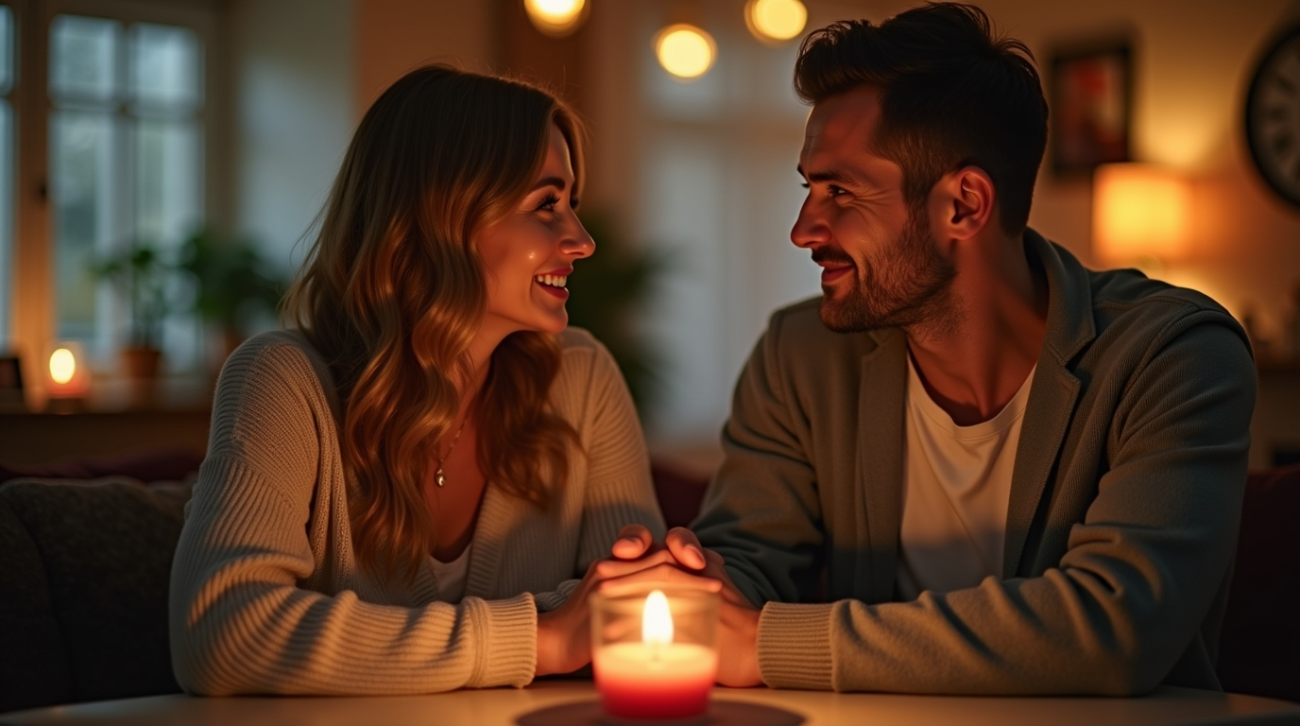
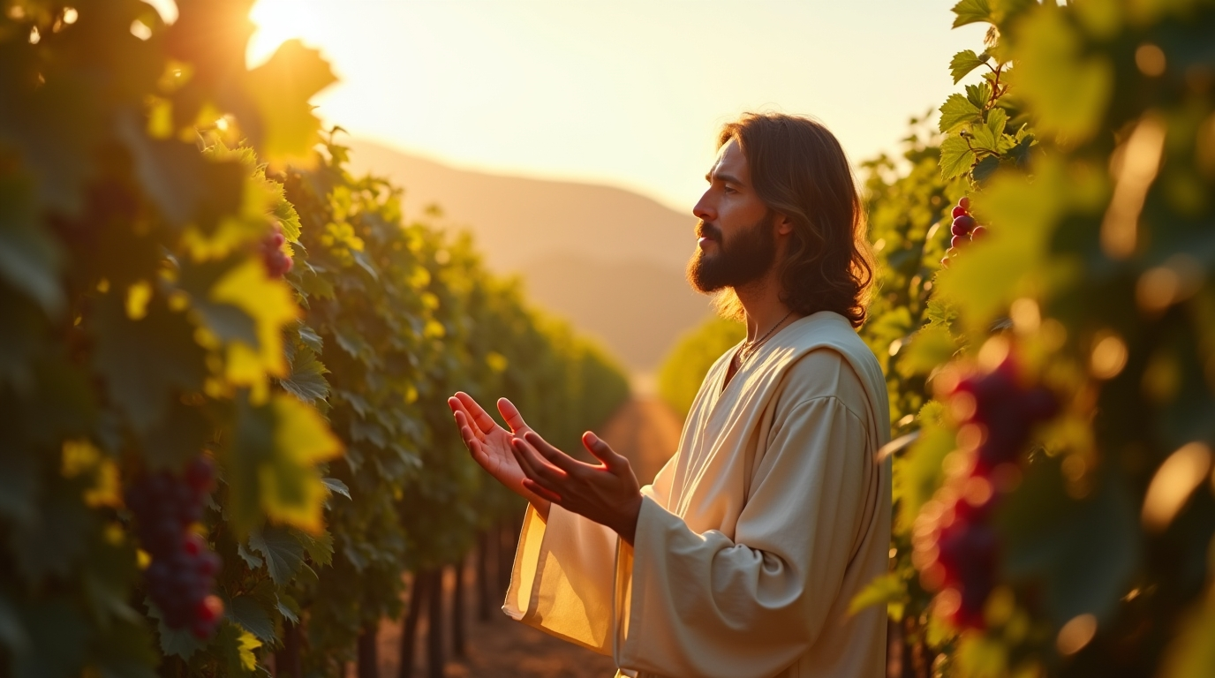
प्रार्थना
परमेश्वर से बात करना।

Slide 14
प्रार्थना के 4 अंग (PRAY)
Praise - स्तुति
Repent - मन फिरना
Ask - प्रार्थना
Yield - समर्पण

Slide 15
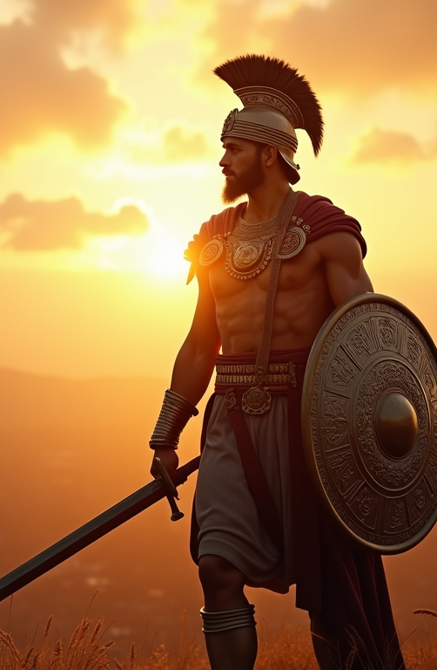
हमें सामर्थ मिलती है
यशायाह 40:31 “नये बल प्राप्त करेंगे।”
इफिसियों 6:10-18
बिना प्रार्थना के मसीही ,सामर्थ बिना सैनिक के समान है।

Slide 16
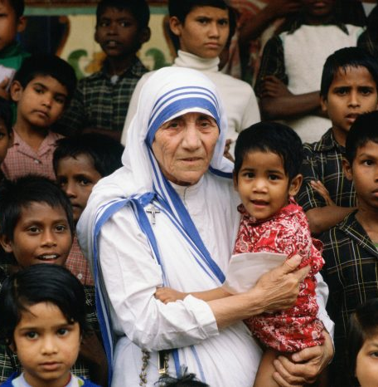
मदर टेरेसा
“मेरे आत्मिक जीवन की सामर्थ, प्रार्थना से आती है।”

Slide 17
thank you

